Slide 1




TIẾNG VIỆT
Nguyễn Thị Ái Quyên
Nguyễn Thị Ái Quyên

Slide 2
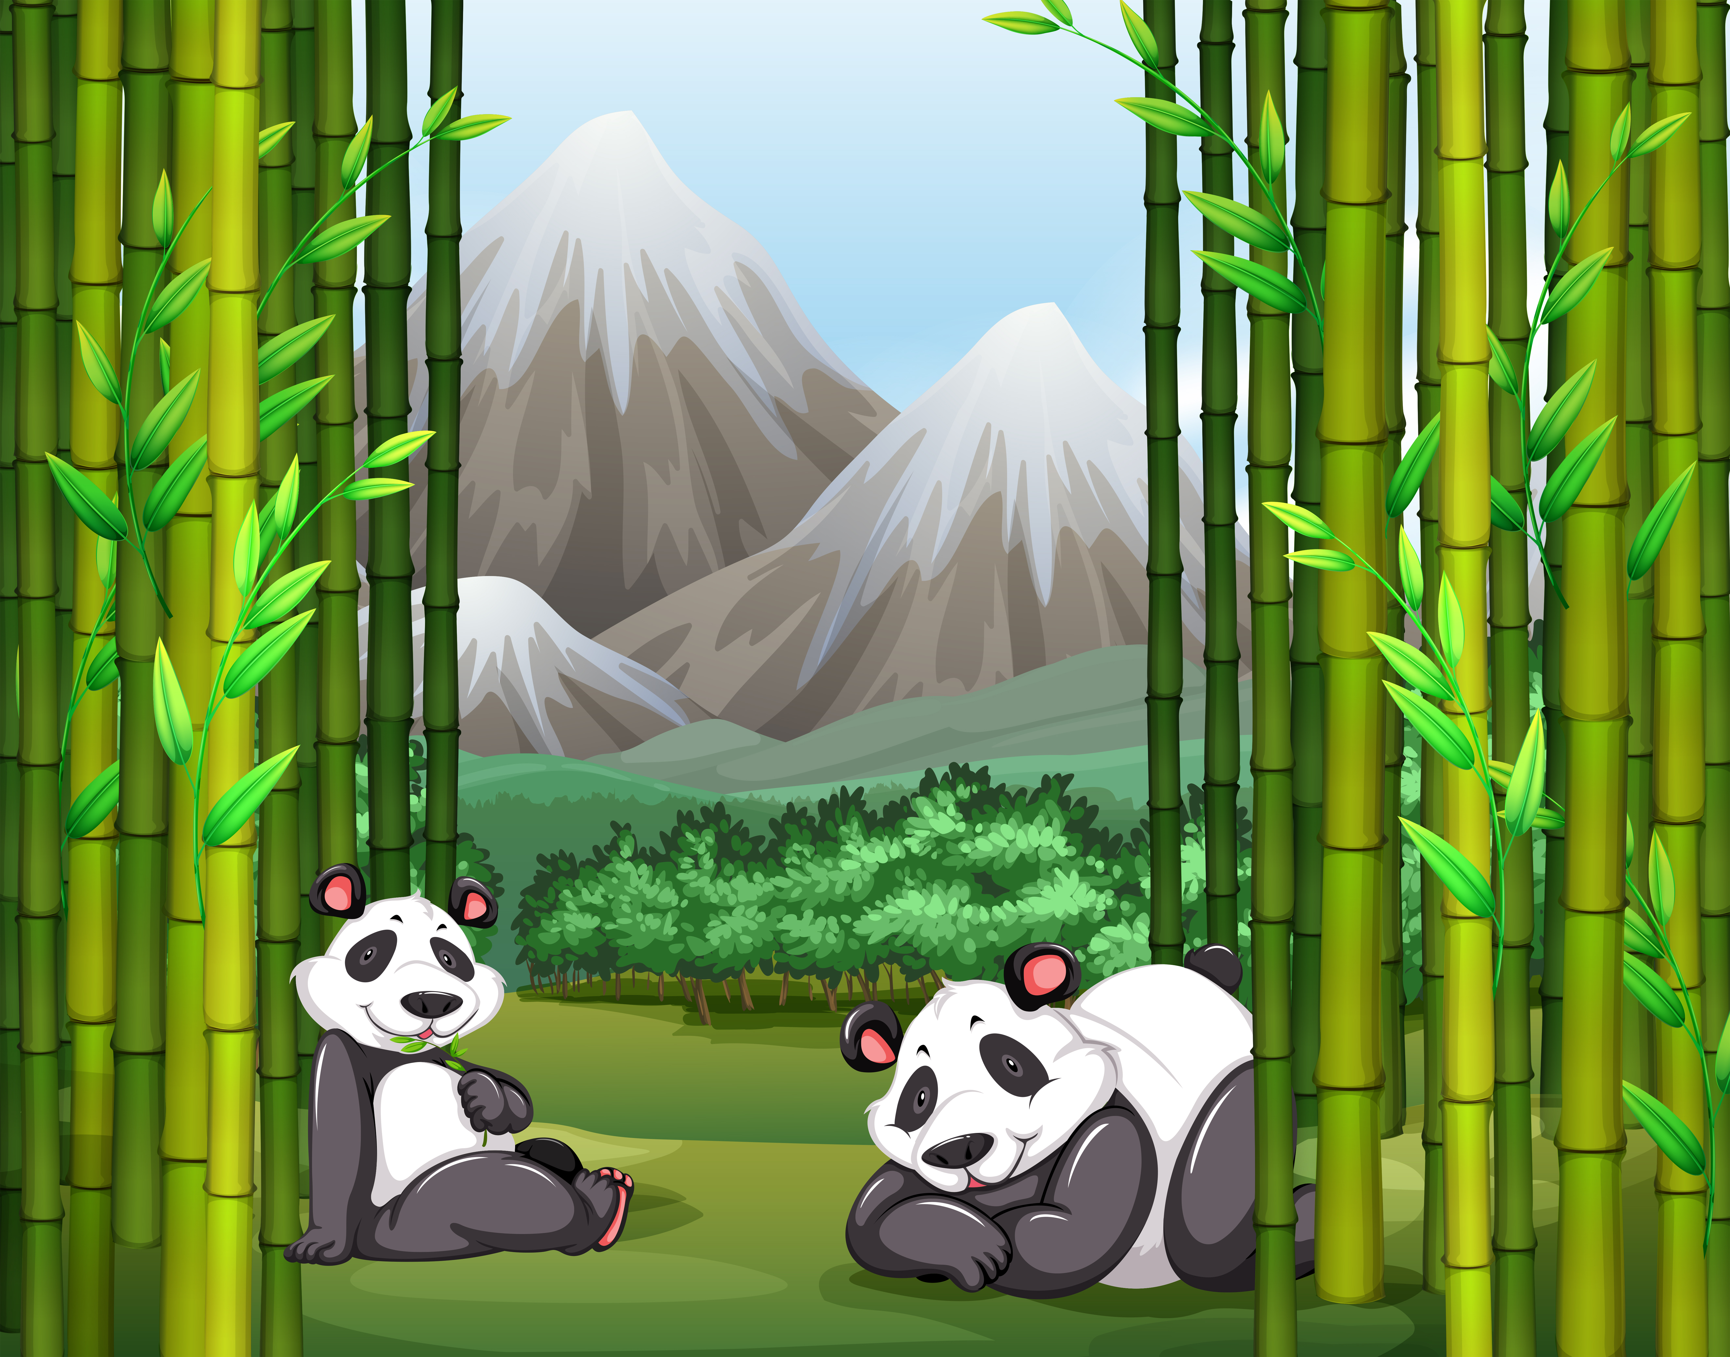

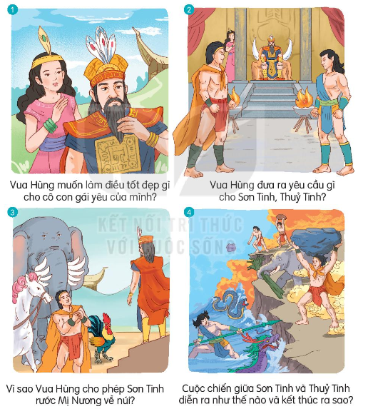
Sơn Tinh, Thủy Tinh

Slide 3



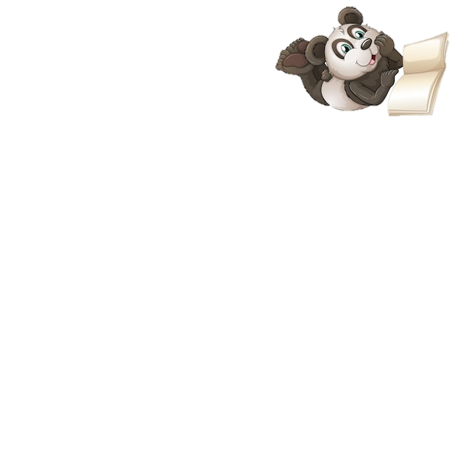

Lắng nghe
kể chuyện
(Lần 1)

Slide 4
Lắng nghe
kể chuyện
(Lần 2)

Slide 5


Kể từng đoạn câu chuyện

Slide 6

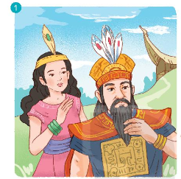
Sơn Tinh, Thủy Tinh
Vua Hùng thứ mười tám có một người có gái yêu rất xinh đẹp tên là Mị Nương. Vua cha muốn kén cho nàng một người chồng xứng đáng.

Slide 7
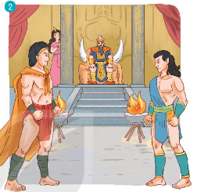
Sơn Tinh, Thủy Tinh
Một hôm, có hai chàng trai đến cầu hôn. Một người là Sơn Tinh, chúa miền non cao, tài giỏi khác thường. Một người là Thủy Tinh, chúa vùng nước thẳm, tài giỏi cũng không kém. Để chọn lựa, vua nói:
- Hai người đều tài giỏi nhưng ta chỉ có một người con gái. Ngày mai ai đem lễ vật đến trước sẽ được rước dâu về. Lễ vật gồm: một trăm ván cơm nếp, một trăm nệp bánh chưng, voi chín ngà, gà chín cựa, ngựa chín hồng mao.

Slide 8
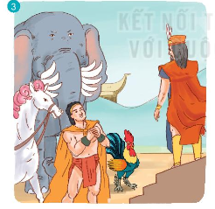
Sơn Tinh, Thủy Tinh
Sáng sớm hôm sau, Sơn tinh đem lễ vật đến trước và đón được Mị Nương về núi.

Slide 9
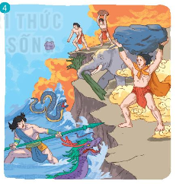
Sơn Tinh, Thủy Tinh
Thủy Tinh đến sau, đùng đùng nổi giận, đem quân đuổi theo hòng cướp lại Mị Nương. Thủy Tinh hô mưa gọi gió, làm thành dông bão, sấm sét rung chuyển cả đất trời. Nước dâng trắng xóa, cuốn trôi nhà cửa, thóc lúa,..
Sơn Tinh không hề nao núng. Nước dâng lên cao bao nhiêu. Sơn Tinh lại làm cho đồi núi mọc cao lên bấy nhiêu. Thủy Tinh đuối sức phải rút quân về.
Từ đó, năm nào Thủy Tinh cũng làm mưa gió đánh Sơn Tinh gây nên cảnh lụt lội khắp vùng đồng bằng trung du nước ta. Nhưng lần nào, Thủy Tinh cũng thua.

Slide 10

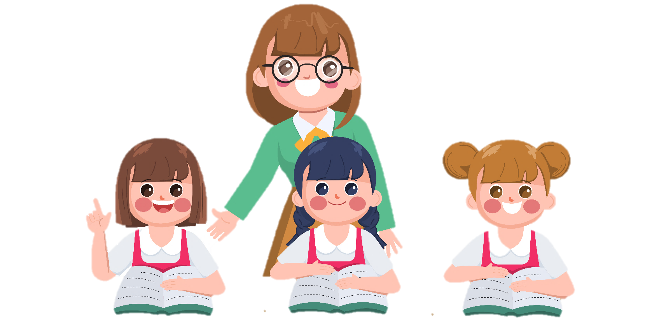

Thực hành kể nối tiếp từng đoạn câu chuyện Sơn Tinh, Thủy Tinh.

Slide 11



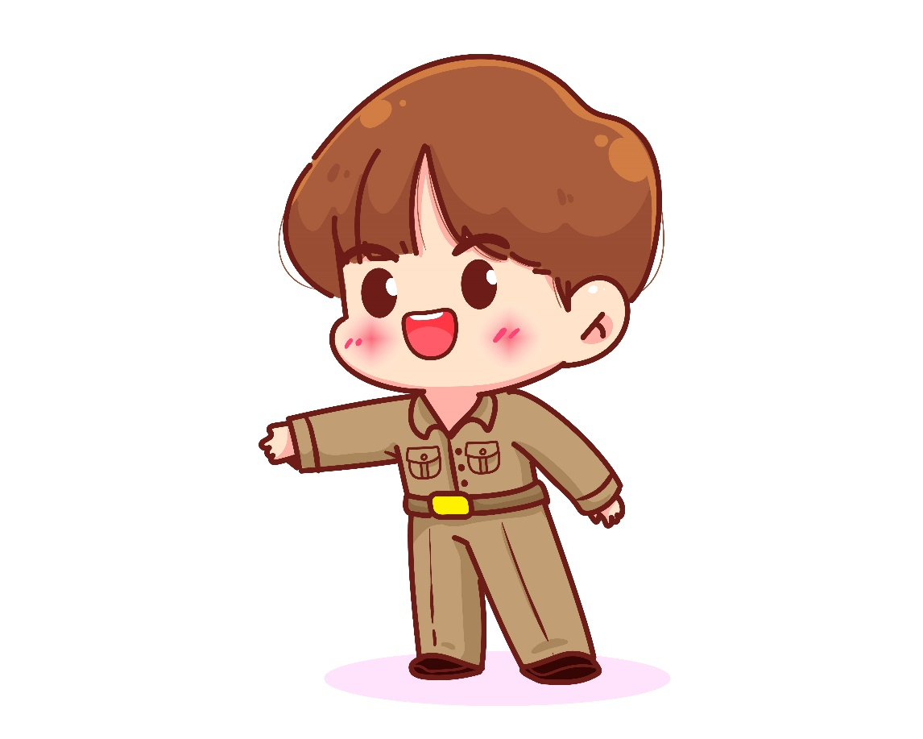

Slide 12
Truyện “Sơn Tinh Thủy Tinh” giúp giải thích hiện tượng lũ lụt của tự nhiên đồng thời thể hiện sức mạnh và ước vọng của người Việt cổ từ ngàn đời nay.

Slide 13


Về nhà: Kể lại câu chuyện hoặc kể lại một đoạn mà em thích nhất cho người thân nghe.

Slide 14


